Slide 1
ポーカーAI
03-240263 大場 翔太

Slide 2
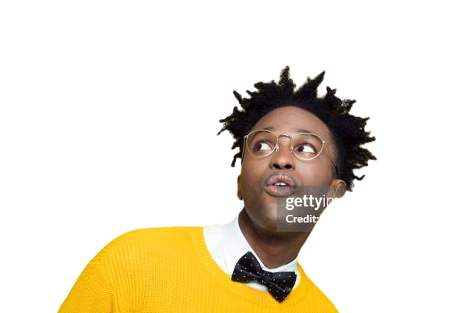
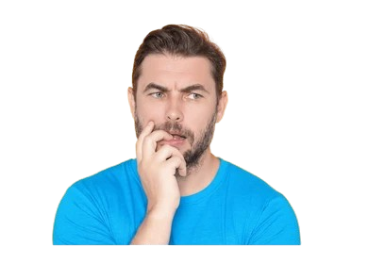
作成したAIモデル
これは、、
いくべきやな
・ 自己対戦（self-play）で得た経験をもとに学習を進める。
・ 方策ベースのActor-Critic
行動決定（Actor）
状態の価値を評価する(Critic)
の二つを交互に学習していく。
お。やるやん
actor
critic
価値ベース（DQNなど）では、状態価値関数の最適化→方策を定める
方策ベース(Actor-critic)では、方策（行動決定）をダイレクトに求めるので、効率的！

Slide 3
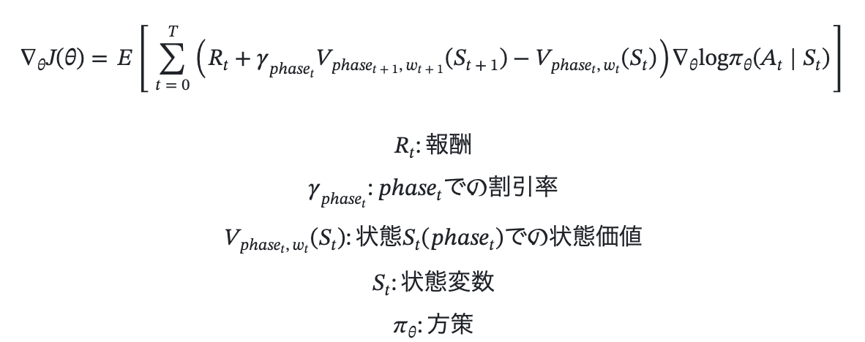
目的関数

Slide 4
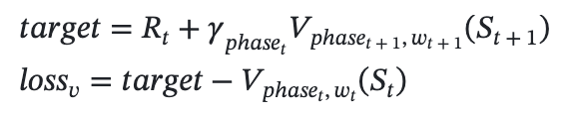
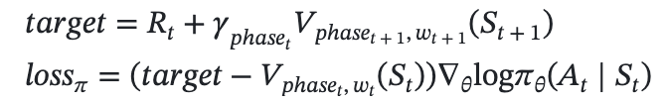
損失関数
Critic（状態価値関数V）
Actor(方策π)

Slide 5
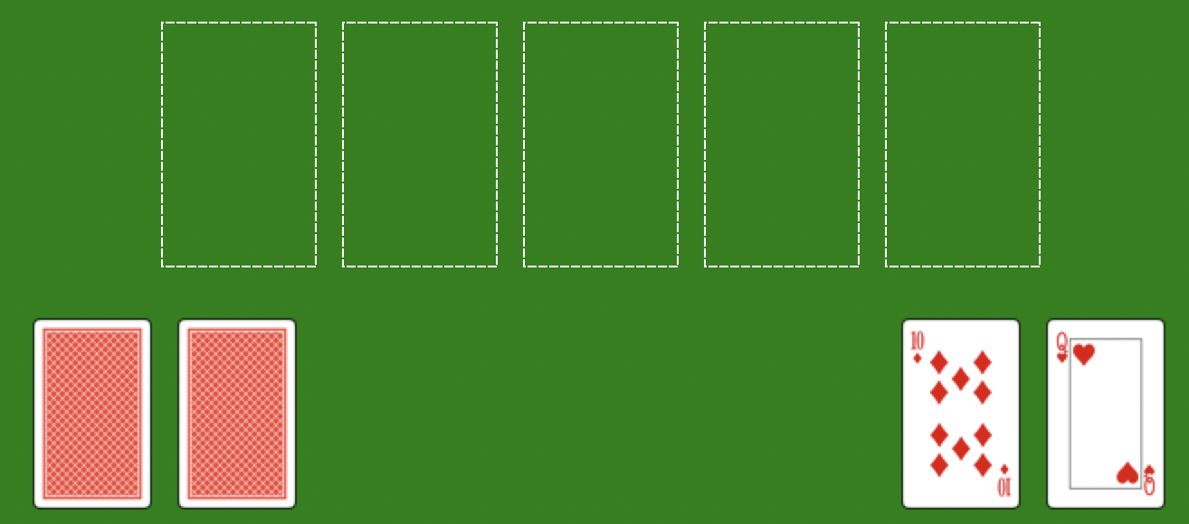
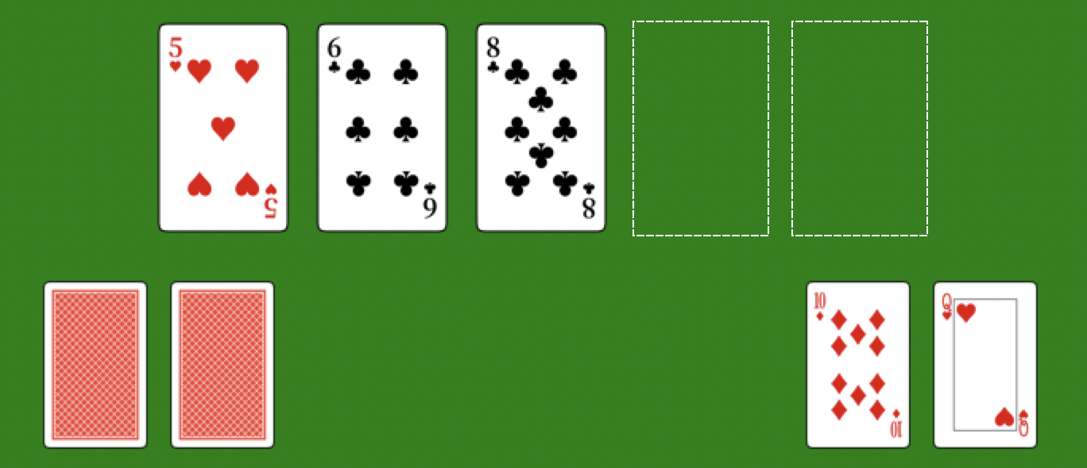
問題点。。
preflop
flop
各フェーズによって考えるべき、重要視するべき変数が違いすぎる。
Actorに状態変数を与えても、フェーズごとにどの変数が大事なのかを学習させるのがむずがしく、
何を根拠に判断するべきか分かんなくなって、結果学習が進まない。。。

Slide 6
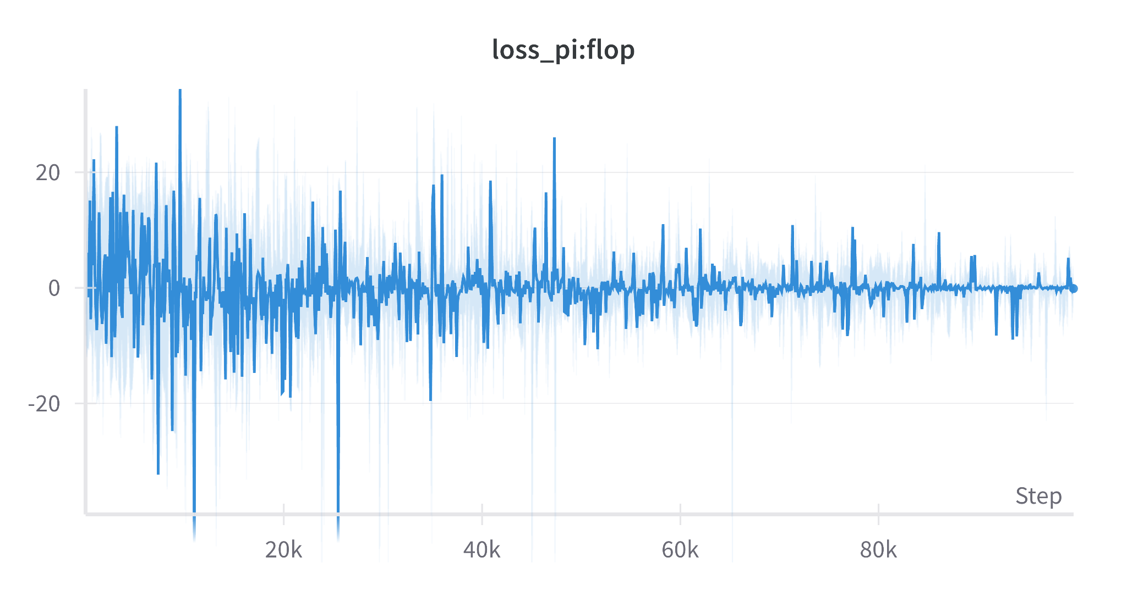
解決策
それぞれのフェーズに対して、それぞれActor（方策π）とCritic（状態価値関数V）を分ける！
→ ポーカーにおいて、“良い”とされている動きをし出した！！
π（flop）の損失関数の様子
学習が進むにつれ、収束しているのがわかる！

Slide 7
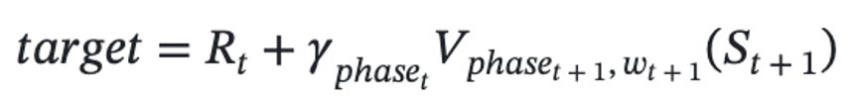
解決策２
割引率（γ）もフェーズによって変える
そもそも割引率とは。。
→「将来に貰える報酬をどれだけ割り引いて考えるのか」のパラメータ
・ 小さいときには直近の報酬しか考えない方策を学習
・ 大きいときは遠い未来の報酬まで考える方策を学習する。

Slide 8
解決策２
・ preflop（共有のカードが0枚）からその後の状況を予測するのは難しい
→割引率を低くして、今考えられる最適の行動をとるように学習
・ flop, turn, river からその後を予測するのは比較的簡単
→割引率を高くして、将来のことも考えた行動を！

Slide 9
肝心の強さ
ルールを知りたての初心者には勝てる！
Youtubeで10本くらい動画をみて、基本的なポーカーの動きを勉強した人くらいの強さ？？

Slide 10
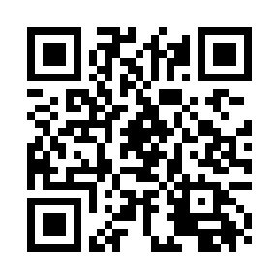
Githubからぜひお試しください！！！
https://github.com/Shota-Oba486/poker

